Slide 1



“REDUCEREA EROZIUNII COSTIERE
Faza II (2014-2020)”
Lotul 8 – ZONA JUPITER-NEPTUN

Slide 2
SITUAȚIA INIȚIALĂ
Acest sector de țărm este amenințat de eroziuni puternice, capabile să pună în pericol proprietatea publică și privată.
DATA SEMNĂRII CONTRACTULUI DE LUCRĂRI: august 2022
STADIUL ACTUAL: înainte de execuție
VALOAREA ESTIMATĂ A INVESTIȚIEI: 220.037.596,56 lei fara TVA

Slide 3
SCURTĂ DESCRIERE A LUCRĂRILOR:
În cadrul proiectului cofinanțat din POIM 2014-2020, lucrările de protecție costieră prevăzute pentru Lotul 8 constau în:
Îndepărtarea/reabilitarea și consolidarea, respectiv extinderea structurilor costiere existente
Înnisipare plajă - aproximativ 25 de ha
Execuția de structuri costiere noi conectate cu țărmul
Schemă de protecție costieră pe o lungime a țărmului de 2550 metri liniari
Construcția a 3 recifi artificiali
Construcția a 2 bio-structuri
Implantarea Zostera Noltii pe 1 ha

Slide 4
BENEFICIILE INVESTIȚIEI:
Lucrările derulate pe LOTUL 8 - Zona Jupiter-Neptun contribuie la:
protejarea și reabilitarea litoralului românesc și factorilor de mediu, prin lucrări inginerești de combatere a fenomenului de eroziune costieră;
atingerea obiectivului de reducere a efectelor și pagubelor asupra populației cauzate de fenomene naturale produse de schimbările climatice;
protejarea biodiversității marine și a zonei litorale vizate;
activități de mediu, menite să stimuleze regenerarea și dezvoltarea habitatelor marine.

Slide 5
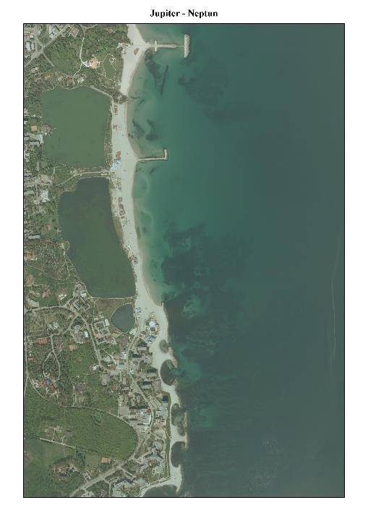
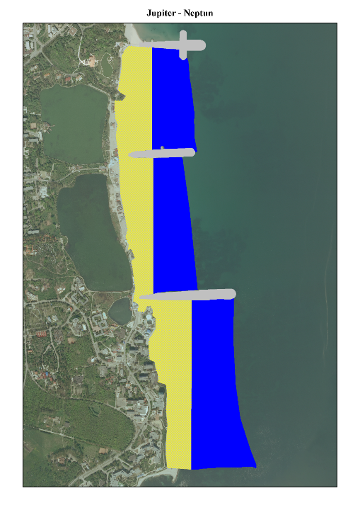
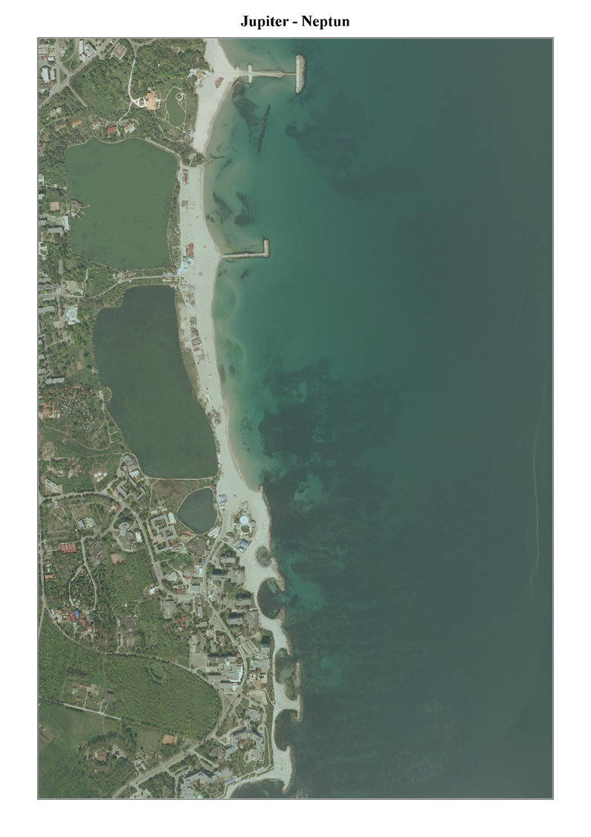
Situatia actuala
Proiect in implementare
ETAPA II – Zona Jupiter - Neptun
Demolare structuri costiere existente | 8 | buc
Protectie costiera | 2.550 | m
plaja emersa – latime medie 100 m
lungime – 2550 m
plaja submersa

Slide 6
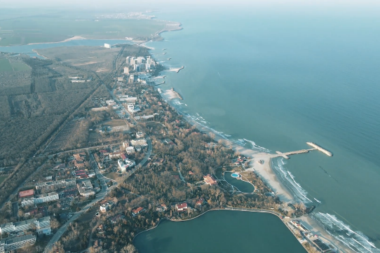
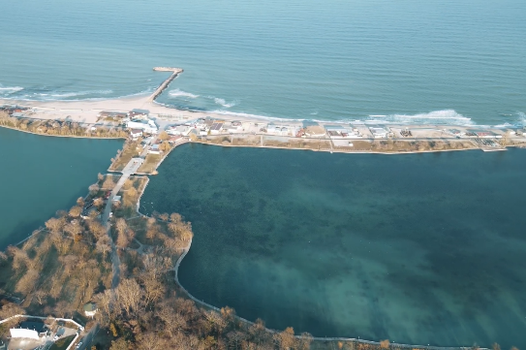

Slide 7
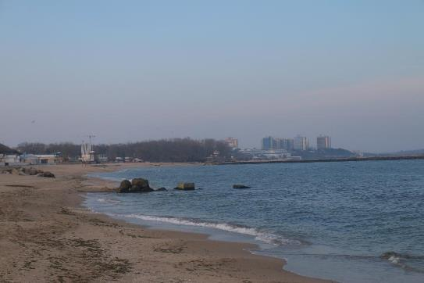
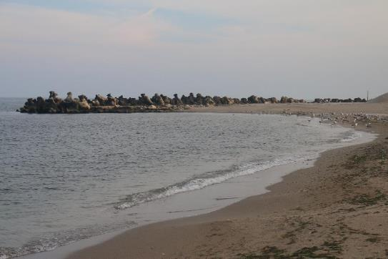

Slide 8
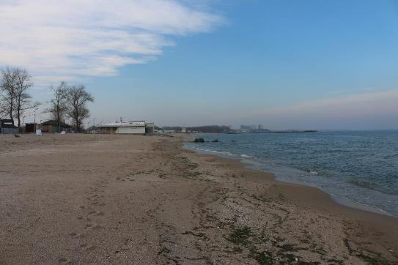
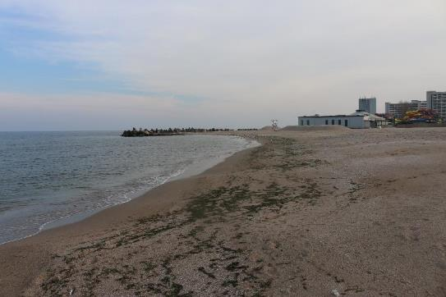

Slide 9
Noile structuri vor împărți zona în 7 celule de plajă, formând un sistem integrat complex, conceput să ofere protecție costieră împotriva eroziunii pe o durată de viață de 50 de ani.
Toate acestea, pentru dezvoltarea durabilă a întregului litoral românesc.
UN PROIECT PENTRU UN VIITOR DURABIL
UN PROIECT PENTRU GENERAȚII
Investiția realizată pe LOTUL 8 - Zona Jupiter-Neptun este parte a proiectului “REDUCEREA EROZIUNII COSTIERE FAZA II (2014-2020)” cofinanțat prin Programul Operațional Infrastructură Mare 2014-2020
Beneficiarul proiectului: ADMINISTRAȚIA NAȚIONALĂ APELE ROMÂNE
Valoare totală: 3.805.641.721,67 lei, din care 85% reprezintă cofinanțarea acordată de Uniunea Europeană
Implementarea proiectului: până în decembrie 2023

